Slide 1
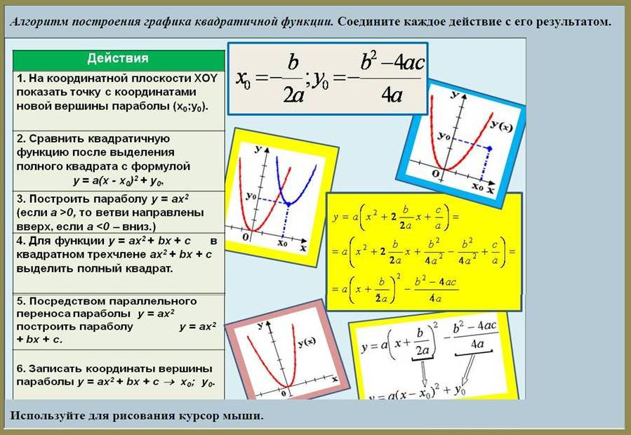
Название конкурсной работы:
Презентация к уроку
По учебному предмету МАТЕМАТИКА
На тему:
КВАДРАТИЧНАЯ ФУНКЦИЯ В ОЛИМПИАДНЫХ ЗАДАЧАХ
9 класс
Автор работы:
Стребкова Наталья Николаевна
Место работы:
МБОУ «Лицей № 8» города Майкопа
Должность:
Учитель математики

Slide 2
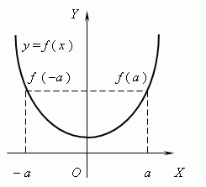
Квадратичная Функция
Самой любимой в олимпиадных задачах является квадратичная функция
в олимпиадных задачах
9 класс

Slide 3
Цели изучения олимпиадных задач:
Интересно
Расширить кругозор, Приобрести больший объем знаний
Овладеть другим образом мышления, рассуждений
Научиться анализировать, делать выводы
Овладеть методами и приемами поиска решения поставленной проблемы

Slide 4
Задачи:
Для этого мы ставим перед собой и постараемся решить следующие
Познакомиться с классическими олимпиадными задачами по теме квадратичная функция
При обсуждении олимпиадных задач учиться видеть связи между алгебраической записью и графическим образом
Разбирая составные части условия, обсуждая возможные пути решения учится применять приобретенные ранее знания в новом контексте, знакомиться с новыми свойствами знакомых математических объектов

Slide 5
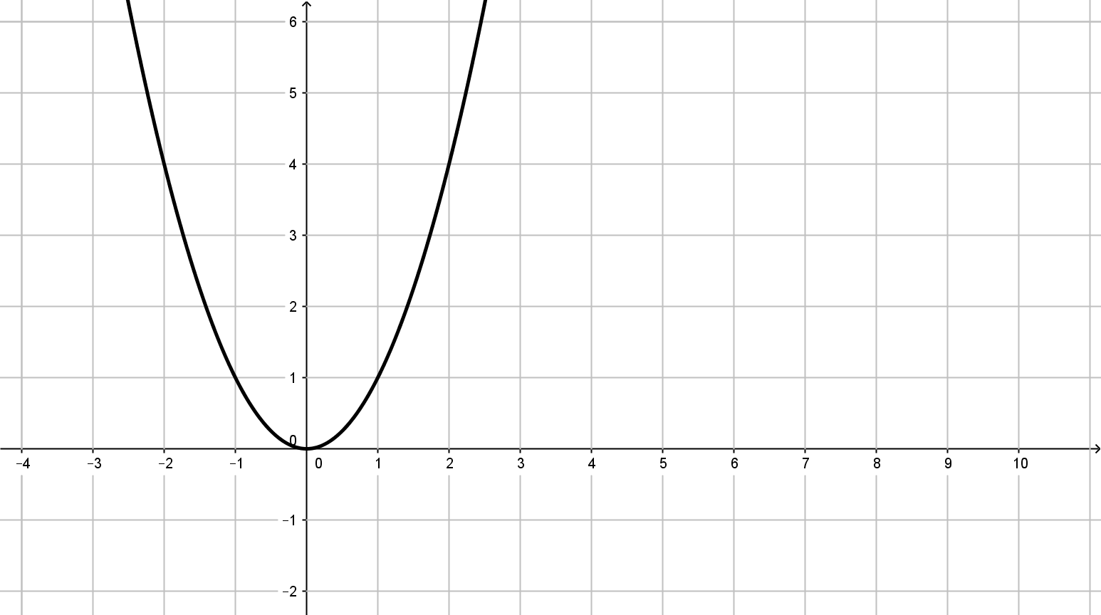
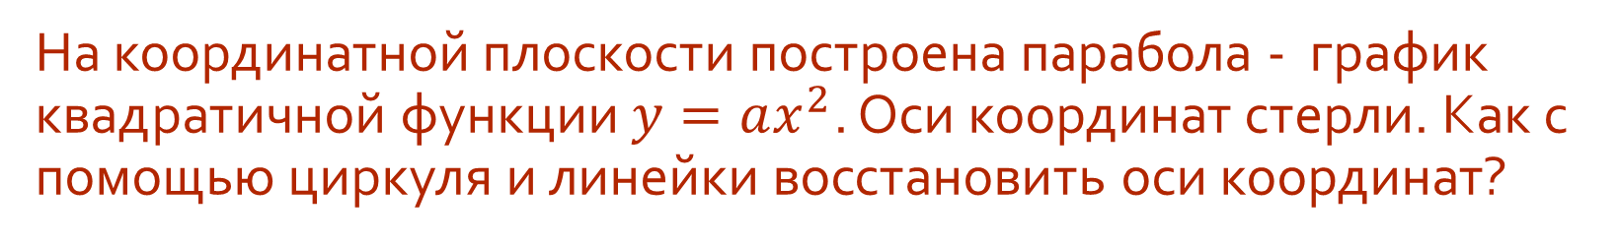
Задача 1
На координатной плоскости построена парабола - график квадратичной функции $y=ax^{2}$. Оси координат стерли. Как с помощью циркуля и линейки восстановить оси координат?

Slide 6
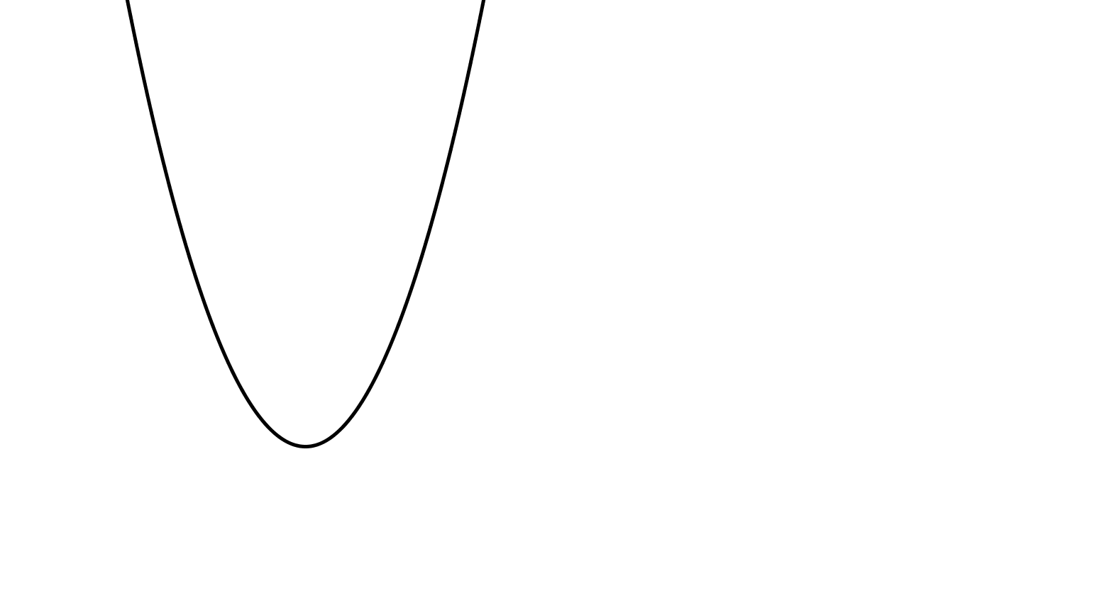
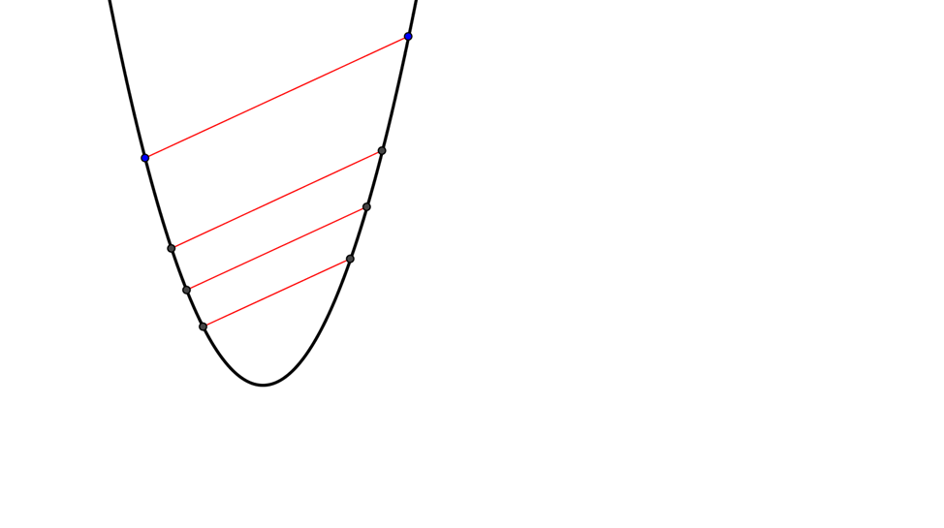
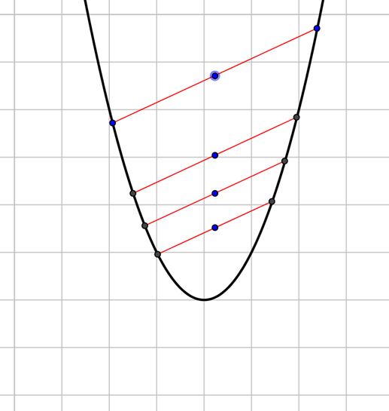
Задача 1
На координатной плоскости построена парабола - график квадратичной функции $y=ax^{2}$. Оси координат стерли. Как с помощью циркуля и линейки восстановить оси координат?
Начнем рисовать хорды параболы, параллельные между собой
Отметим середины этих хорд

Slide 7

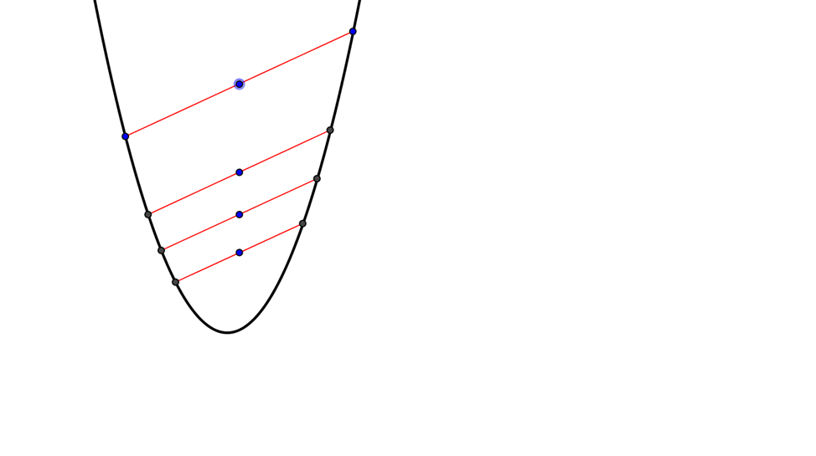
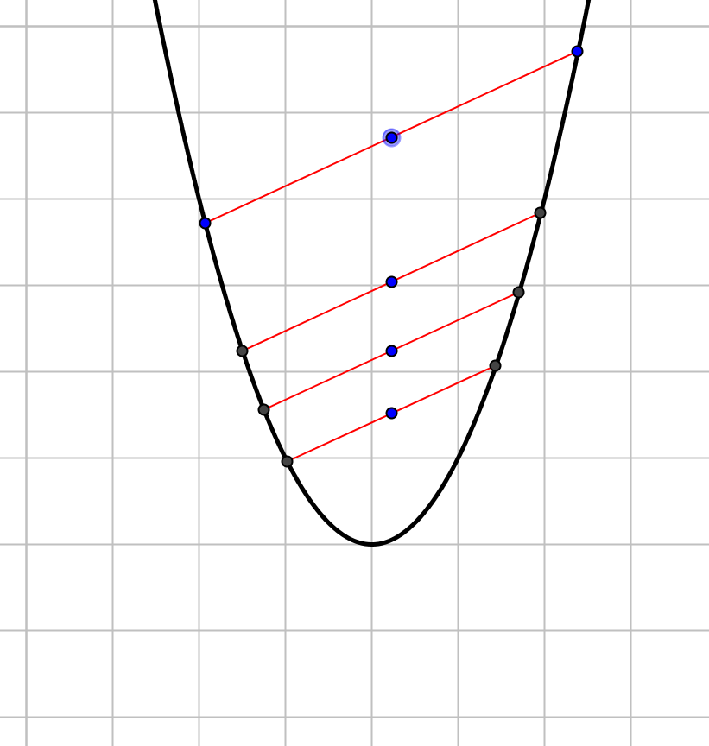
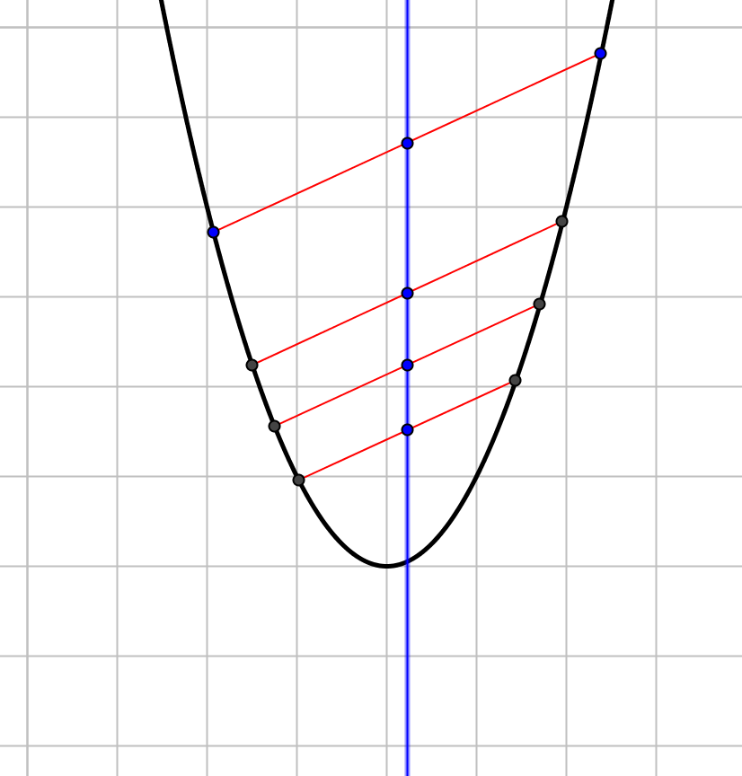
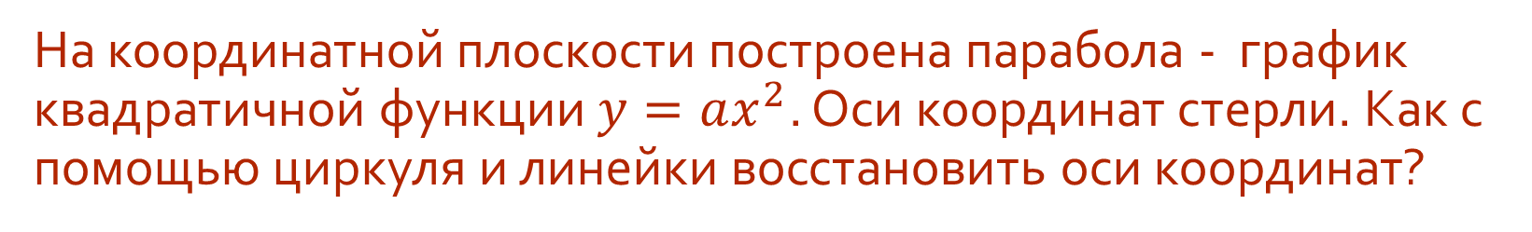
На координатной плоскости построена парабола - график квадратичной функции $y=ax^{2}$. Оси координат стерли. Как с помощью циркуля и линейки восстановить оси координат?
Задача 1
И мы обнаружим …
Свойство:
Абсциссы середин параллельных хорд параболы одинаковы

Slide 8
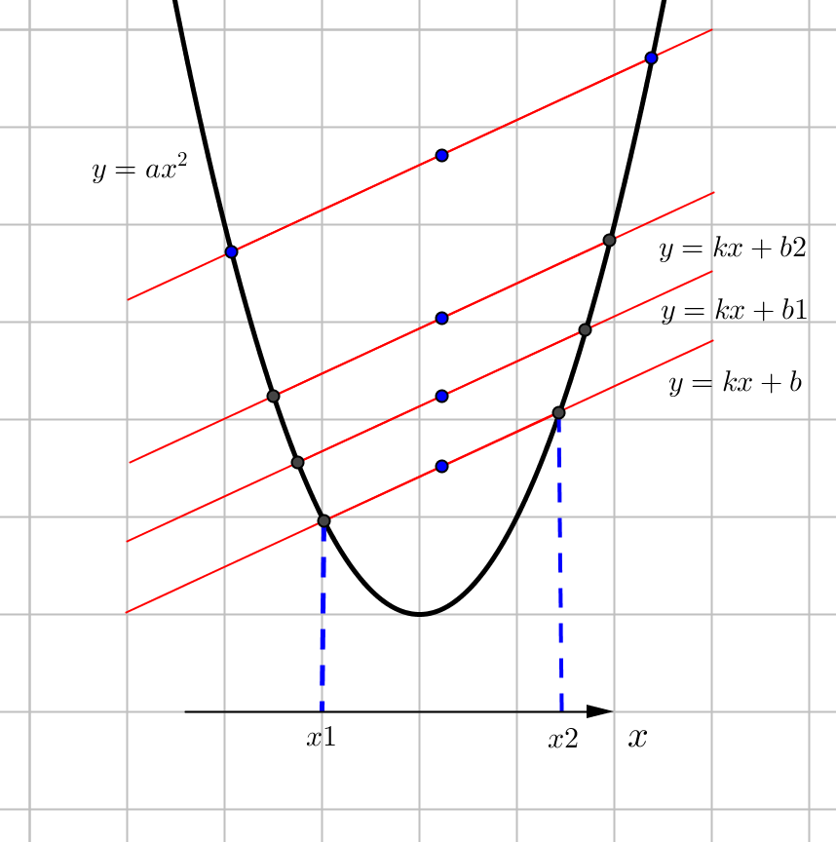
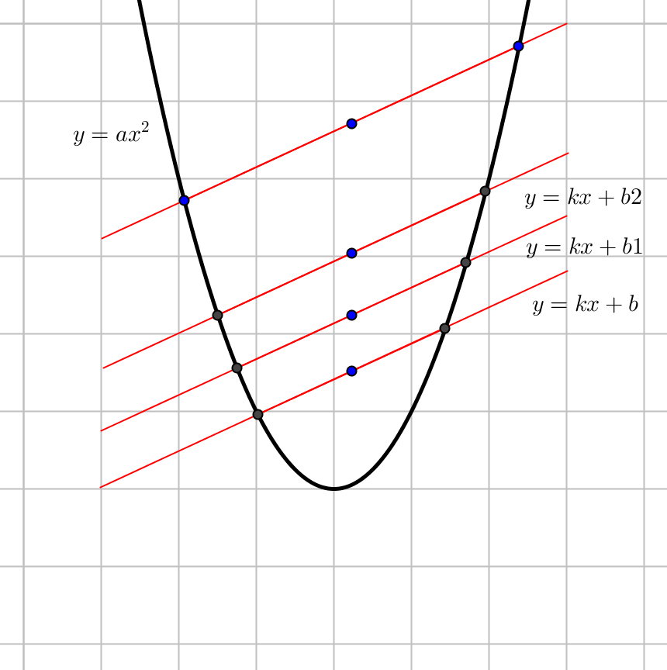
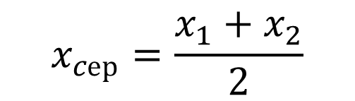
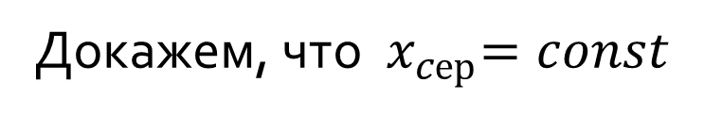
На координатной плоскости построена парабола - график квадратичной функции $y=ax^{2}$. Оси координат стерли. Как с помощью циркуля и линейки восстановить оси координат?
Задача 1
И мы обнаружим …
Докажем, что ${ x}_{cер}=const$
$$x_{cер}=\frac{x_{1}+x_{2}}{2}$$
Свойство:
Абсциссы середин параллельных хорд параболы одинаковы

Slide 9

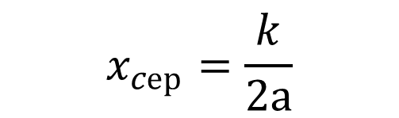

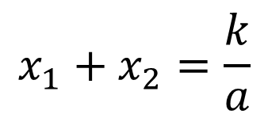
На координатной плоскости построена парабола - график квадратичной функции $y=ax^{2}$. Оси координат стерли. Как с помощью циркуля и линейки восстановить оси координат?
Задача 1
$$ax^{2}=kx+b$$
И мы обнаружим …
$$ax^{2}−kx−b=0$$
Докажем, что ${ x}_{cер}=const$
$$x_{1}+x_{2}=\frac{k}{a}$$
$$x_{cер}=\frac{x_{1}+x_{2}}{2}$$
$$x_{cер}=\frac{k}{2a}$$
Свойство:
Абсциссы середин параллельных хорд параболы одинаковы

Slide 10
На координатной плоскости построена парабола - график квадратичной функции $y=ax^{2}$. Оси координат стерли. Как с помощью циркуля и линейки восстановить оси координат?
Задача 1
1) Строим две параллельные хорды (произвольные)

Slide 11
На координатной плоскости построена парабола - график квадратичной функции $y=ax^{2}$. Оси координат стерли. Как с помощью циркуля и линейки восстановить оси координат?
Задача 1
1) Строим две параллельные хорды (произвольные)
2) Делим отрезки пополам
3) Проводим прямую, через 2 точки – середины хорд
4) Полученная прямая – это ось ординат ОY

Slide 12
На координатной плоскости построена парабола - график квадратичной функции $y=ax^{2}$. Оси координат стерли. Как с помощью циркуля и линейки восстановить оси координат?
Задача 1
1) Строим две параллельные хорды (произвольные)
2) Делим отрезки пополам. Проводим прямую, через 2 точки – середины хорд
3) Полученная прямая – это ось ординат ОY
4) Ось ОY пересекает параболу в точке – начало системы координат
5) Строим прямую перпендикулярную к оси ординат, проходящую через точку на параболе – это ось абсцисс OX

Slide 13
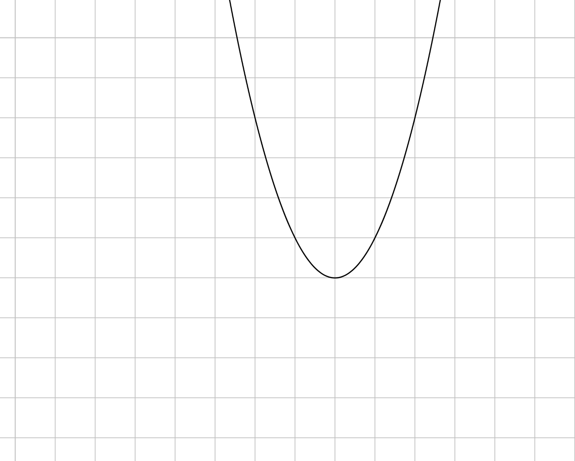
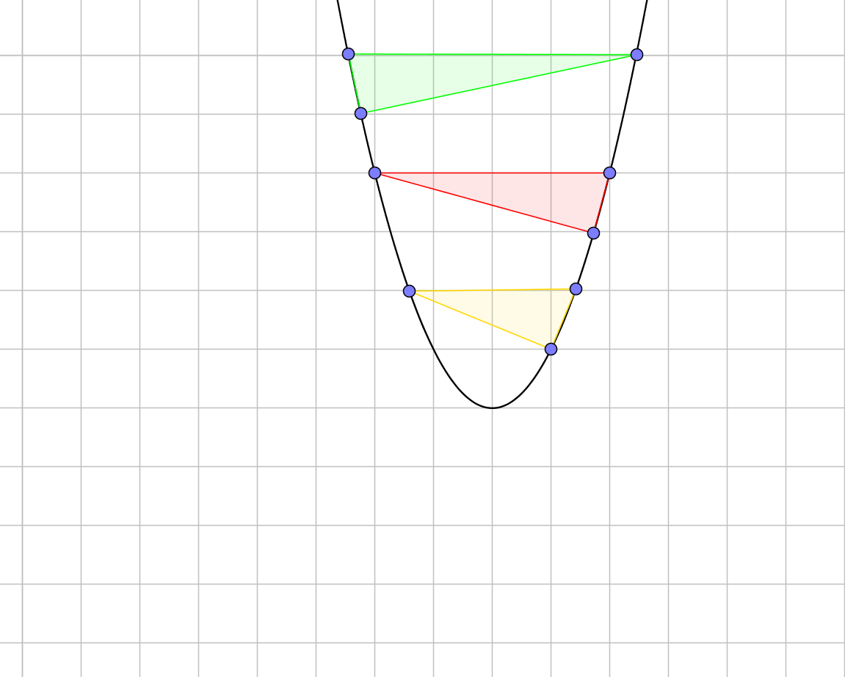
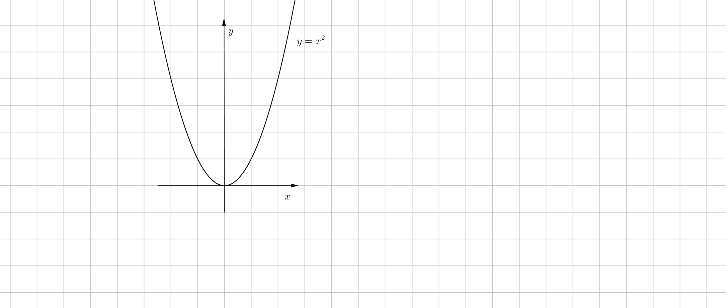
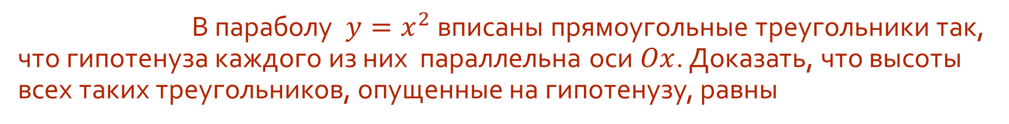
В параболу $y=x^{2}$ вписаны прямоугольные треугольники так, что гипотенуза каждого из них параллельна оси $Ox$. Доказать, что высоты всех таких треугольников, опущенные на гипотенузу, равны
Задача 2

Slide 14
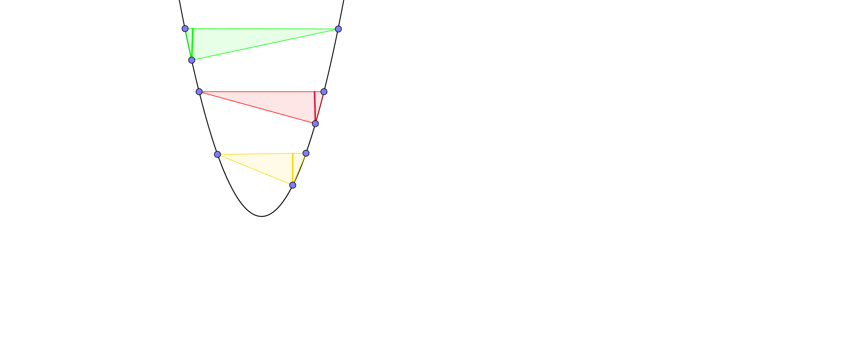
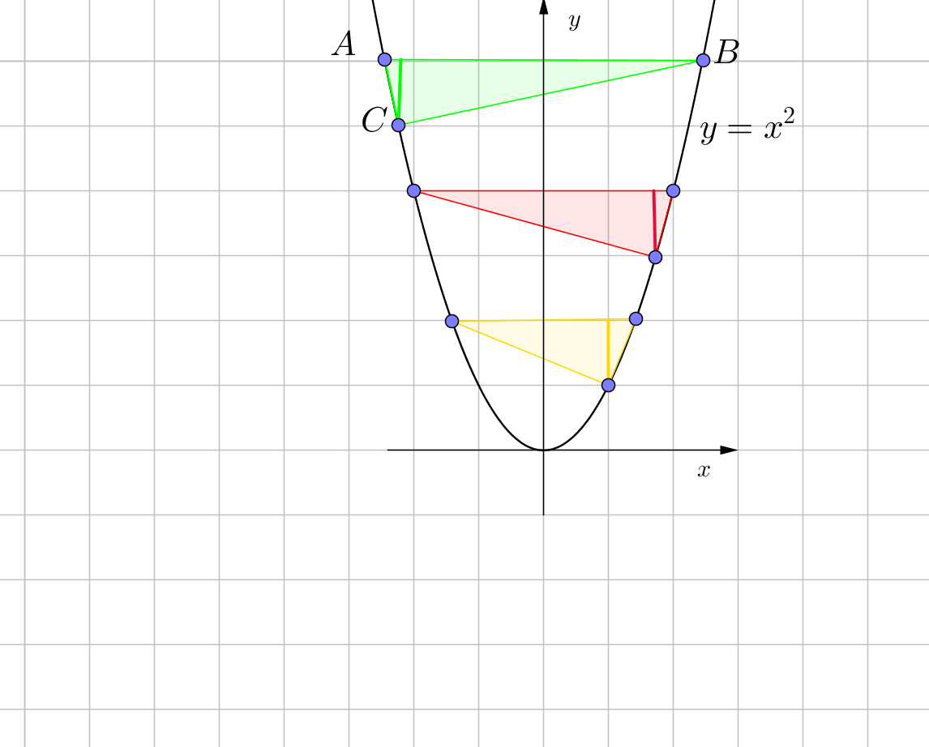
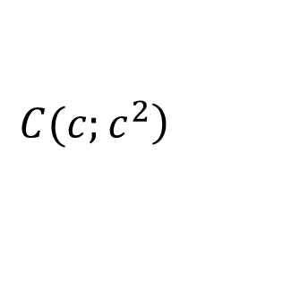
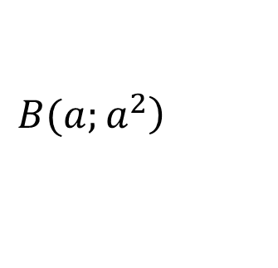
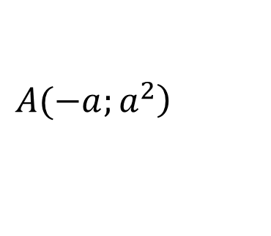
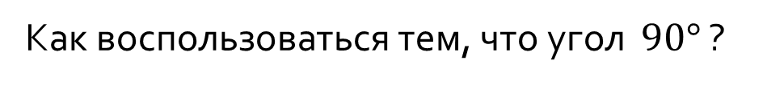
В параболу $y=x^{2}$ вписаны прямоугольные треугольники так, что гипотенуза каждого из них параллельна оси $Ox$. Доказать, что высоты всех таких треугольников, опущенные на гипотенузу, равны
Задача 2
$$\left.A(−a;a^{2}\right)$$
Как воспользоваться тем, что угол $90°$ ?
$$\left.B(a;a^{2}\right)$$
$$\left.C(c;c^{2}\right)$$

Slide 15
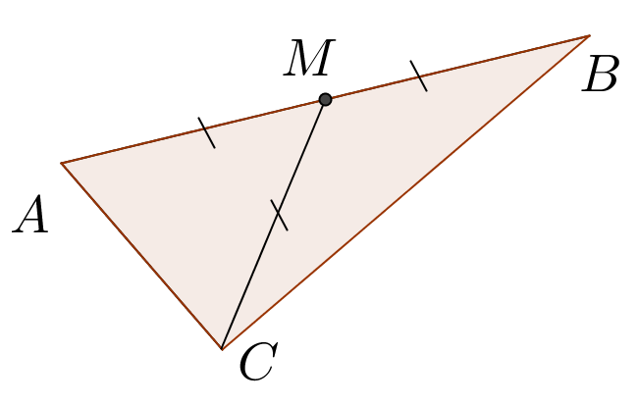
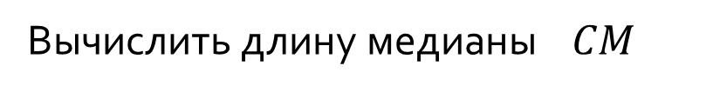
В параболу $y=x^{2}$ вписаны прямоугольные треугольники так, что гипотенуза каждого из них параллельна оси $Ox$. Доказать, что высоты всех таких треугольников, опущенные на гипотенузу, равны
Задача 2
$$\left.A(−a;a^{2}\right)$$
Как воспользоваться тем, что угол $90°$ ?
$$\left.B(a;a^{2}\right)$$
$$\left.C(c;c^{2}\right)$$
можно …
Вычислить длину медианы $CM$

Slide 16
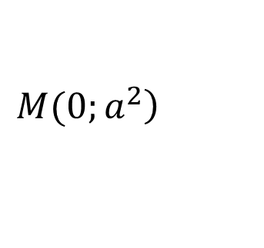
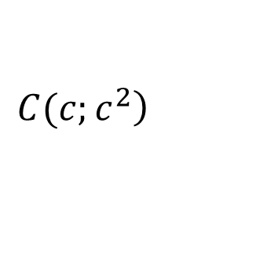

В параболу $y=x^{2}$ вписаны прямоугольные треугольники так, что гипотенуза каждого из них параллельна оси $Ox$. Доказать, что высоты всех таких треугольников, опущенные на гипотенузу, равны
Задача 2
$$\left.A(−a;a^{2}\right)$$
Как воспользоваться тем, что угол $90°$ ?
$$\left.B(a;a^{2}\right)$$
$$\left.C(c;c^{2}\right)$$
можно …
Вычислить длину медианы $CM$
$$\left.M(0;a^{2}\right)$$
$$\left.C(c;c^{2}\right)$$
$$CM=\sqrt{{\left(0−c\right)}^{2}+{\left(a^{2}−c^{2}\right)}^{2}}$$

Slide 17


В параболу $y=x^{2}$ вписаны прямоугольные треугольники так, что гипотенуза каждого из них параллельна оси $Ox$. Доказать, что высоты всех таких треугольников, опущенные на гипотенузу, равны
Задача 2
$$\left.A(−a;a^{2}\right)$$
Как воспользоваться тем, что угол $90°$ ?
$$\left.B(a;a^{2}\right)$$
$$\left.C(c;c^{2}\right)$$
можно …
Вычислить длину медианы $CM$
$$\left.M(0;a^{2}\right)$$
$$\left.C(c;c^{2}\right)$$
$$CM=\sqrt{{\left(0−c\right)}^{2}+{\left(a^{2}−c^{2}\right)}^{2}}$$
$$AB=2a$$
$⇨ CM=a$

Slide 18





В параболу $y=x^{2}$ вписаны прямоугольные треугольники так, что гипотенуза каждого из них параллельна оси $Ox$. Доказать, что высоты всех таких треугольников, опущенные на гипотенузу, равны
Задача 2
$$\left.A(−a;a^{2}\right)$$
Как воспользоваться тем, что угол $90°$ ?
$$\left.B(a;a^{2}\right)$$
$$\left.C(c;c^{2}\right)$$
можно …
Вычислить длину медианы $CM$
$$\sqrt{{\left(0−c\right)}^{2}+{\left(a^{2}−c^{2}\right)}^{2}}=a$$
$$\left.M(0;a^{2}\right)$$
$$c^{2}+{\left(a^{2}−c^{2}\right)}^{2}=a^{2}$$
$$\left.C(c;c^{2}\right)$$
$${\left(a^{2}−c^{2}\right)}^{2}=a^{2}−c^{2}$$
$$CM=\sqrt{{\left(0−c\right)}^{2}+{\left(a^{2}−c^{2}\right)}^{2}}$$
$$a^{2}−c^{2}=0 или a^{2}−c^{2}=1$$
$$AB=2a$$
$⇨ CM=a$
$$a^{2}−c^{2}=1$$

Slide 19
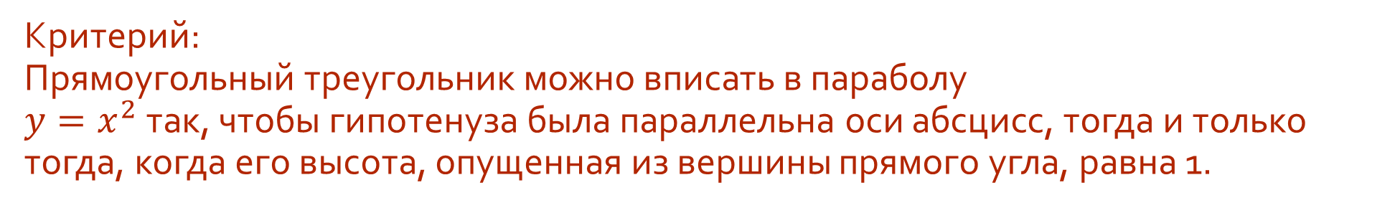

В параболу $y=x^{2}$ вписаны прямоугольные треугольники так, что гипотенуза каждого из них параллельна оси $Ox$. Доказать, что высоты всех таких треугольников, опущенные на гипотенузу, равны
Задача 2
$$a^{2}−c^{2}=1$$
Критерий:
Прямоугольный треугольник можно вписать в параболу
$y=x^{2}$ так, чтобы гипотенуза была параллельна оси абсцисс, тогда и только тогда, когда его высота, опущенная из вершины прямого угла, равна 1.

Slide 20
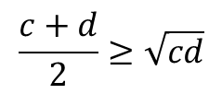
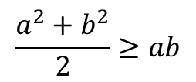

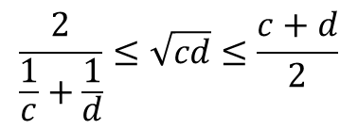
Доказываем неравенства
1) Самое простое неравенство, связанное с квадратичной функцией:
$$x^{2}≥0$$
Казалось бы, что тут может быть интересного или сложного?
2) Если взять $x=a−b$, то получим неравенство ${\left(a−b\right)}^{2}≥0$ или $a^{2}−2ab+b^{2}≥0$
3) Отсюда получим содержательное неравенство $a^{2}+b^{2}≥2ab$
$$\frac{a^{2}+b^{2}}{2}≥ab$$
$$\frac{c+d}{2}≥\sqrt{cd}$$
4) Заменим $a=\sqrt{c}$, $b=\sqrt{d},$ $c≥0, d≥0$
5) Если разделить обе части полученного неравенства на $cd$, получим еще одно неравенство
$$\frac{2}{\frac{1}{c}+\frac{1}{d}}≤\sqrt{cd}≤\frac{c+d}{2}$$

Slide 21
У параболы есть замечательная точка – фокус, и замечательная прямая – директриса.
Геометрически парабола определяется так:
Параболой называется множество всех таких точек плоскости, для которых расстояние до фиксированной точки равно расстоянию до фиксированной прямой.
Фиксированная точка называется фокусом.
Фиксированная прямая называется – директрисой параболы.
Прямая, проходящая через фокус, перпендикулярно директрисе, называется осью параболы.

Slide 22
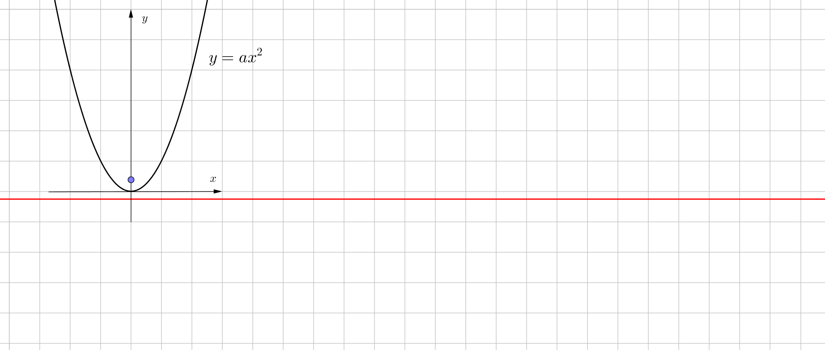
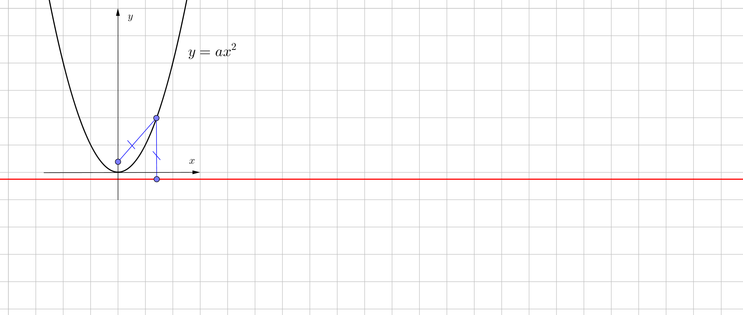
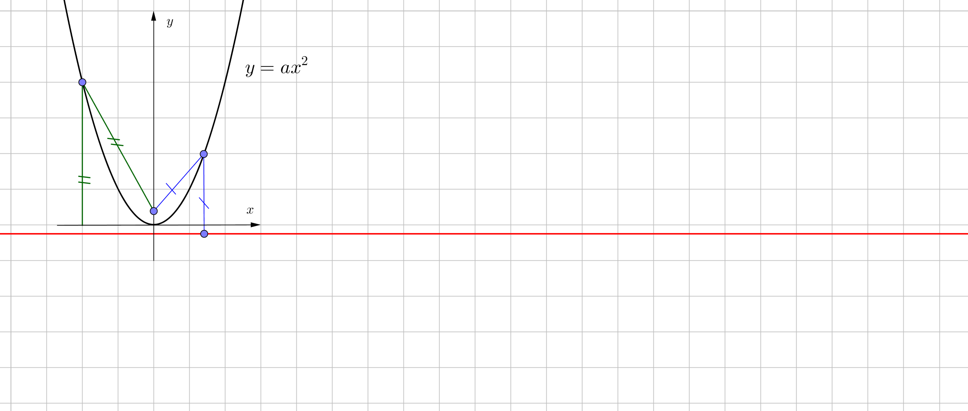
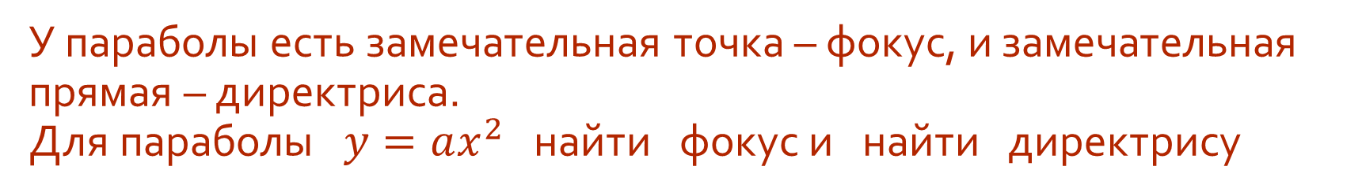
У параболы есть замечательная точка – фокус, и замечательная прямая – директриса.
Для параболы $y=ax^{2}$ найти фокус и найти директрису
Задача 4

Slide 23
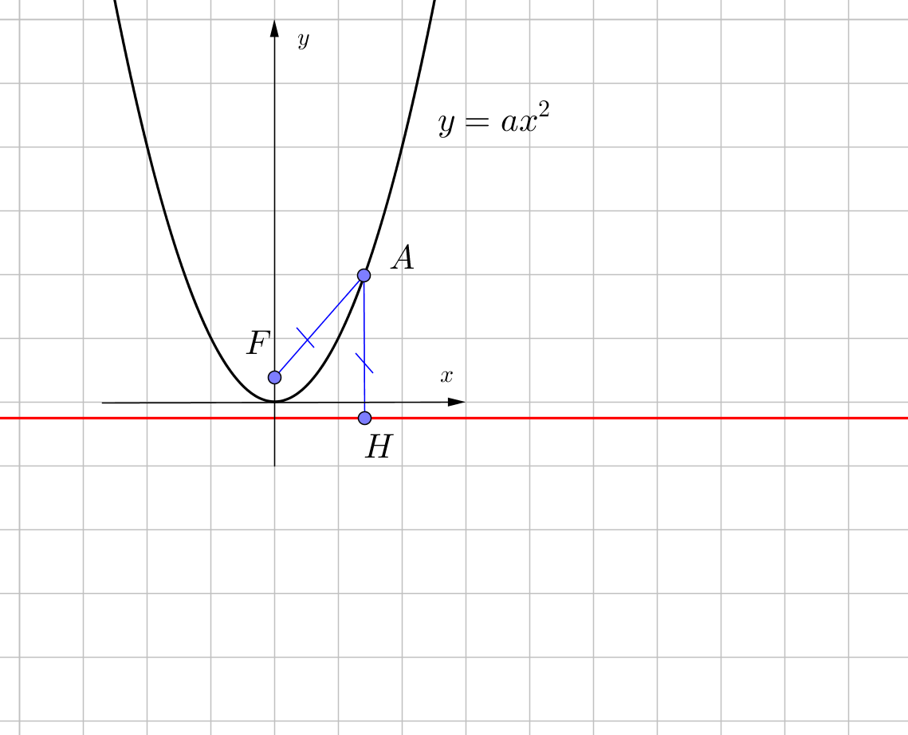


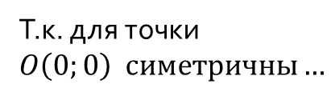







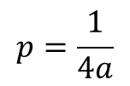
У параболы есть замечательная точка – фокус, и замечательная прямая – директриса.
Для параболы $y=ax^{2}$ найти фокус и найти директрису
Задача 3
Найдем фокус и директрису
$$F\left(0 ;p\right)$$
$$A\left(x ;{ax}^{2}\right)$$
$$AF=AH$$
$$y=−p$$
Т.к. для точки $O\left(0;0\right) симетричны…$
$$x^{2}+{\left(ax^{2}−p\right)}^{2}={\left(ax^{2}+p\right)}^{2}$$
$$x^{2}=4apx^{2}$$
$$AF=\sqrt{{\left(x−0\right)}^{2}+{\left(ax^{2}−p\right)}^{2}}$$
$$4ap=1$$
$$AH=ax^{2}+p$$
$$p=\frac{1}{4a}$$

Slide 24
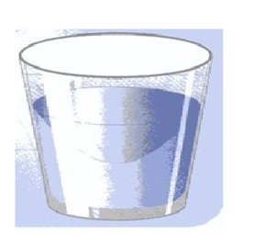
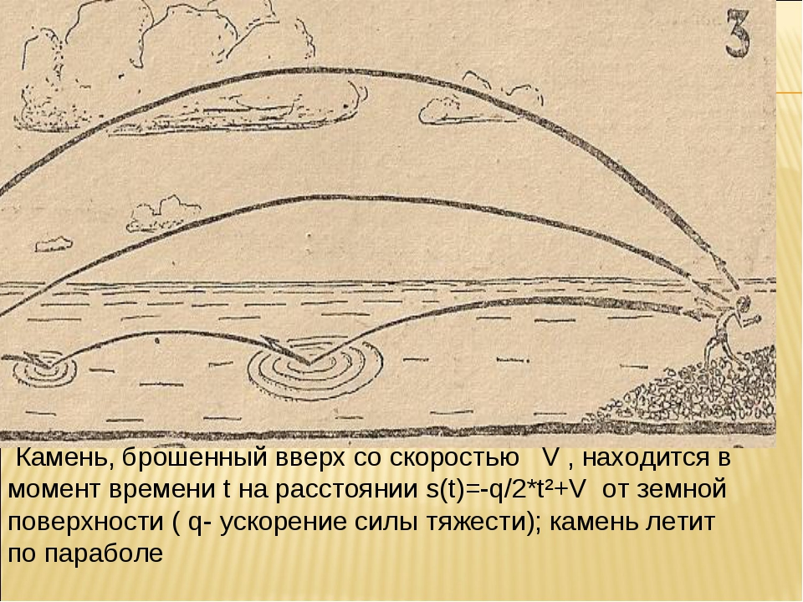
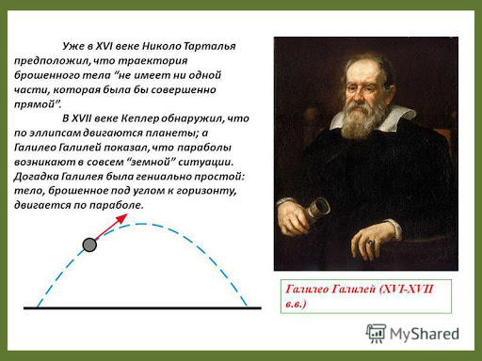
Интересное о параболе
Если вращать параболу вокруг ее оси симметрии, то получится поверхность, которую называют
Параболоидом вращения.
Если сильно размешать чайной ложечкой воду в стакане, а потом вынуть ложечку, то поверхность воды
примет форму параболоида.
Камень, брошенный под углом к горизонту, или мяч, по которому произвел удар футболист, или снаряд, выпущенный из пушки,
летят по траектории, имеющей форму параболы.
Галилео Галилей показал, что тело, брошенное под углом к горизонту,
двигается по параболе

Slide 25
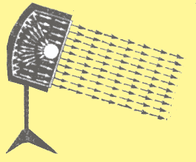
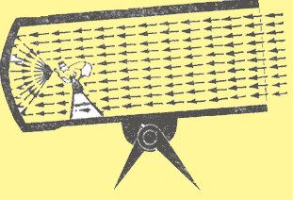
Любопытно узнать о параболе
Если в фокусе параболы поместить источник света, то все лучи от него, отразившись от параболы, пойдут параллельно ее оси. И наоборот: если на параболу направить пучок лучей, параллельных оси, то после отражения все эти лучи соберутся в фокусе параболы. Эти свойства параболы используются в прожекторах и телескопах.
Если зеркало прожектора сделать в форме параболоида вращения, а лампу поместить в его фокус, то свет прожектора не будет рассеиваться, а образует сильный, узко направленный луч.
А если на параболическое зеркало телескопа попадают лучи от далекой звезды (они ведь почти параллельны), то после отражения все эти лучи соберутся в фокусе, и так можно заметить даже очень слабое свечение.

